Slide 1
제주도 관광지 소개 어플 jejoodo travel application
종합설계제안서
2014150045 김우빈 컴퓨터 공학과

Slide 2






차례
01 개요
03 강점
05 개발요소
02 구체적 기능
04 시스템
06 수행일정

Slide 3
지난 발표 지적사항
지난 발표에서의 지적 사항
구체적 내용이 부족/ 전반적인 제안내용이 부족/구체성이 떨어짐
지적 사항에 대한 답변
기능의 세분화, db로 사용할 데이터 확보

Slide 4
1
Introduction
001 개발 배경
002 개발 목적

Slide 5
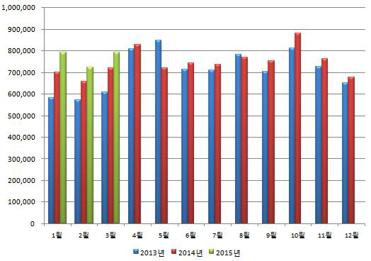
개발 배경
국내 관광객의 입도율이 증가!

Slide 6

개발 목적
제주도 관광의 수요 증가 및 컨텐츠 다양성
유사어플의 경우
정보검색, 스케줄링 기능이 따로 구현,
혹은 유기적으로 연동되어 있지 않음
- 정보검색과 스케줄링 기능의 유기적 연동.
편한 스케줄링 & 자신만의 여행!

Slide 7
2
function
001 카테고리
002 검색
003 스케줄링
004 커뮤니티

Slide 8
카테고리
카테고리는 목적에 맞게 장소들을 분류하여 선택을 도움
검색 시 카테고리를 설정하여 자신의 목적에 맞게 검색
스케줄링 시 선택한 목적지들에 카테고리를 설정하여
목적지 선별에 도움
*카테고리 분류
관광지(박물관, 해변, 테마파크, 휴양림 등),
음식점(한식, 중식, 일식, 양식, 카페 등),
숙박업소

Slide 9
검색
여행 전
① 목적지 검색 시 목적지의 위치와 정보 등을 표시.
② 목적지를 스케줄 후보에 추가 후 주변의 장소를 카테고리 별로 표시하거나, 다음 목적지를 검색
여행 중
① 여행 중 불가피한 스케줄 변경 시, 현재 위치 주변의 장소를 카테고리별 추천

Slide 10
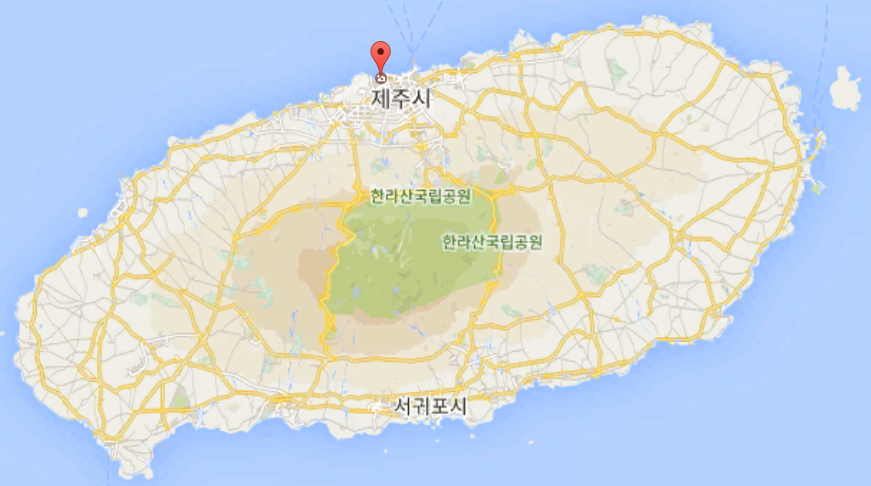
검색 예시

Slide 11
스케줄링
검색에서 받은 목적지들을 원하는 순서대로 리스트 생성
기본 스케줄 우선순위는 카테고리 > 거리 > 업무시간 > 교통편
모든 목적지에 대한 정보는 클릭 시 확인 가능
스케줄 우선순위는 사용자의 편의를 통해서 변경가능

Slide 12
커뮤니티
스케줄 등록
① 사용자는 자신이 다녔던 여행스케줄(경로,후기)을 마이페이지에 저장
② 마이페이지에 있는 자신이 다닌 여행 스케줄을 커뮤니티에 올려서 다른 사람에게 추천가능
사용자 참고
① 커뮤니티 이용자는 다른 사람들이 게시한 스케줄을 참고하거나 자신의 스케줄로 사용 가능

Slide 13
3
strength
001 강점

Slide 14
강점
여행 앱 이름 | 내용
트립 앤 바이 | ▶ 자신이 검색한 여행지의 정보와 주소 및 여행지의 위치를 알려줌
제주왕 | ▶ 자신이 검색한 여행지의 정보 및 주소와 위치를 알려줌
대한민국 구석구석 | ▶ 한국관광공사에서 만든 앱, 목적지에 대한 정보 출력
제주도
이모저모는?
▶검색(여행 전) : 목적지 검색 시 주변 여행지 함께 추천
▶검색(여행 중) : 불가피한 스케줄 변경 시 주변 여행지 추천
▶ 여행검색과 스케줄링을 동시에 함으로써 시간을 단축

Slide 15
4
system
001 시나리오
002 구성도

Slide 16

시스템 수행 시나리오
검색 시나리오
자신이 원하는 목적지를 위한 카테고리 설정
카테고리
선택
검색 결과에서 마음에 드는 목적지 선택
→ 스케줄링으로 선택 값이 넘어감
목적지
선별
선택한 목적지의 주변 여행지를 보여줌
주변 여행지
추천

Slide 17
시스템 수행 시나리오
스케줄링 시나리오
검색에서 받아온 목적지를 카테고리로 분류
카테고리
선택
분류된 목적지를 스케줄에 추가
스케줄
선택

Slide 18

시스템 수행 시나리오
커뮤니티 시나리오
자신이 생성한 스케줄을 커뮤니티에 등록
스케줄
등록
다른 커뮤니티 이용자들이 등록된 스케줄을 참고
다른 사용자
참고

Slide 19

시스템 구성도
Server
DB
Client
* 검색
* 스케줄링
* 커뮤니티
* 입력정보 처리 및 DB저장
* DB정보 출력 및 DB확인
* 회원정보 관리, 게시판 관리
Client – 각 기능별 정보를 서버에 보냄
Server – Client에게 받은 정보를 DB에 저장 및 확인 후 출력
DB – 서버에서 받은 정보를 저장하고 원하는 데이터 값을 반환

Slide 20
5
development
001 개발 기술

Slide 21



개발 기술
자바
안드로이드 스튜디오
오라클

Slide 22
6
Schedule
001 수행 일정
002 업무 분담

Slide 23
수행일정
항목 | 추진 사항 | 2 | 3 | 4 | 5 | 6 | 7 | 8
요구사항 정의 및 분석 | -요구사항 정의 및 분석 -요구사항 명세
시스템 설계 | -시스템 설계
구현 | 카테고리 기능 검색 기능 스케줄링 기능 커뮤니티 기능
데모 및 수정 | 데모 수정

Slide 24
업무분담
 | 김우빈 | 이병준
자료수집 | 여행 관련 경쟁 application 조사 관련 기술 조사 | 여행관련 application 사례 조사 여행관련 application 장단점 및 특징 조사
설 계 | 여행관련 application 앱 설계 여행 앱과 수신기간의 Direct 기술 설계 | 여행 application UI 디자인 설계
구 현 | 여행 앱의 전반적인 기술 구현(카테고리, 검색, 스케줄링, 커뮤니티 등) | 여행 application UI 디자인
테스트 | 통합테스트/유지보수 각 기능간의 데이터 흐름과 손실 테스트 및 유지보수

